Slide 1
První pomoc pro pedagogické pracovníky
Gabriela Němčáková, Brno 2017

Slide 2
PRÁVNÍ PROBLEMATIKA
TRESTNÍ ZÁKON: Zákon č. 40 / sb. 2009 (ze dne 8. 1. 2009), v platnosti 1. 1. 2010
§150 - Neposkytnutí pomoci
1)Kdo osobě, která je v nebezpečí smrti nebo jeví známky vážné poruchy zdraví nebo jiného vážného onemocnění, neposkytne potřebnou pomoc, ač tak může učinit bez nebezpečí pro sebe nebo jiného, bude potrestán odnětím svobody až na 2 léta.
2) …ač je podle povahy svého zaměstnání povinen takovou pomoc poskytnout, bude potrestán odnětím svobody až na 3 léta nebo zákazem činnosti.
§151 - Neposkytnutí pomoci řidičem dopravního prostředku
Řidič dopravního prostředku, který po dopravní nehodě, na níž měl účast, neposkytne osobě, která při nehodě utrpěla újmu na zdraví, potřebnou pomoc, ač tak může učinit bez nebezpečí pro sebe nebo jiného, bude potrestán odnětím svobody až na 5 let nebo zákazem činnosti.

Slide 3
OSTATNÍ ZÁKONY
Zákon č. 258/2000 Sb. O ochraně veřejného zdraví ve znění pozdějších předpisů.
Zákon č. 372/2011 Sb. O zdravotních službách a podmínkách jejich poskytování.
Zákon č. 262/2006 Sb. §101, §102 - Zákoník práce.
Zákon č. 361/2000 Sb. Zákon o provozu na pozemních komunikacích.
Vyhláška č. 422/2013 Sb. O hygienických požadavcích na zotavovací akce pro děti.
Zákon č. 89/2012 Sb. Nový Občanský zákoník, Obecná prevenční a zakročovací povinnost (§2900, §2900), Institut krajní nouze (§2906 a §2907).
Pracovní řády - Všichni zaměstnanci!

Slide 4
DEFINICE PRVNÍ POMOCI
„Soubor jednoduchých a účelných opatření, která při náhlém ohrožení nebo postižení zdraví či života, cílevědomě
a účinně omezují rozsah i důsledky ohrožení či postižení“.

Slide 5
DRUHY PRVNÍ POMOCI
Technická první pomoc.
Laická první pomoc.
Přednemocniční neodkladná péče.
Nemocniční péče.

Slide 6

TÍSŇOVÉ TELEFONNÍ LINKY
150 - HZS
155 - ZZS
158 - PČR
156 - MP
Evropské číslo tísňového volání 112
Horská služba: +420 1210

Slide 7
KOMUNIKACE S OPERÁTOREM LINKY 155
Představení se.
Kde se stala událost?
Jaká se stala událost?
Počet postižených a jejich stav.
Odpovědi na otázky operátora.
Nikdy nepokládáme telefon jako první!!!

Slide 8
VYUŽITÍ VRTULNÍKU
Místo pro přistání má mít dosedací plochu minimálně 4x4 m.
Přistávací plocha bez překážek, vedení atd. minimálně 25x25 m, porost nesmí přesáhnout 30 cm.
Přistání a start probíhá zásadně proti větru.

Slide 9
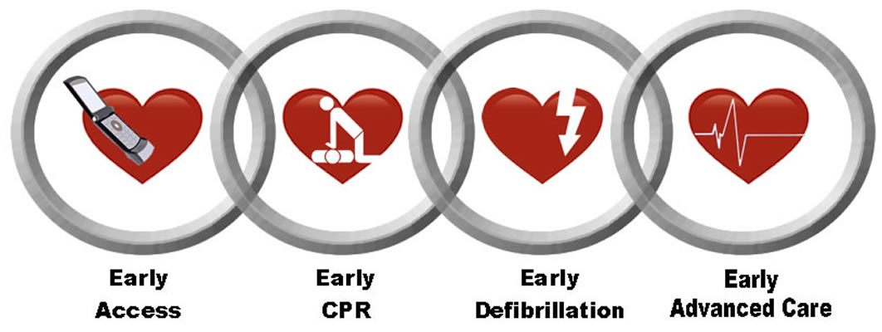
ŘETĚZEC PŘEŽITÍ dle AHA
© American Heart Association (AHA)
Zdroj obr.: http://www.aedbrands.com/resource-center/education/chain-of-survival/

Slide 10
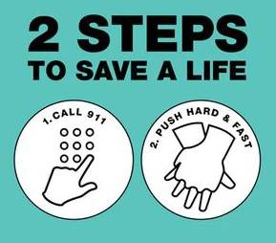
ALGORITMUS ZÁKLADNÍ NEOKLADNÉ RESUSCITACE
1) Nereaguje, nedýchá normálně?
2) Zavolej 155!
3) 30 stlačení hrudníku!
4) 2 umělé vdechy!
5) Po přinesení AED zapoj přístroj a poslouchej instrukce!

Slide 11
ROZPIS RESUSCITACE
1) KONTORLA VĚDOMÍ
Pokud odpovídá:
Neměňte jeho polohu, zeptejte se na obtíže, zavolejte odbornou pomoc, pravidelně jej kontrolujte.
Pokud neodpovídá:
Je v bezvědomí, postup viz další kroky algoritmu.
2) VOLEJTE LINKU 155
3) ZPRŮCHODNĚNÍ DÝCHACÍCH CEST – záklon hlavy
4) KONTORLA DÝCHÁNÍ
Pohledem, poslechem a přiložením tváře před ústa zjistěte, zda NORMÁLNĚ dýchá?
SLYŠÍM, VIDÍM, CÍTÍM
POZOR NA „LAPAVÉ DECHY“

Slide 12
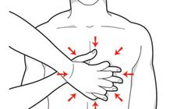
5) 30 STLAČENÍ HRUDNÍKU
Pravidelně stlačujte hrudník:
– frekvencí 100 – 120 za minutu,
– do hloubky 5 – 6 cm,
– poměr stlačení a uvolnění 1 : 1.
Každé 2 minuty vystřídejte zachránce (pokud je to možné).

Slide 13
6) 2 UMĚLÉ VDECHY
- Stiskněte nosní dírky.
- Normálně se nadechněte.
- Obemkněte rty ústa postiženého.
- Plynule do nich vdechujte, dokud se
nezvedne hrudník.
- Trvání vdechu přibližně 1 s.
- Nechte postiženého pasivně vydechnout.
- Vdech zopakujte, …. Pokračujte v KPR

Slide 14
KDY UKONČÍME RESUSCITACI?
RESUSCITUJEME NEPŘETRŽITĚ AŽ
DO PŘEDÁNÍ POSTIŽENÉHO ZÁCHRANNÉ SLUŽBĚ NEBO OBJEVENÍ ZNÁMEK OBĚHU (POHYB, DÝCHÁNÍ)

Slide 15
HANDS-ONLY CPR
= Nepřerušovaná masáž srdce bez umělých vdechů - nonstop.
Důvody:
Hrozící infekce
Etický odpor
Neodbornost uměl. dýchání
Jeden zachraňující

Slide 16
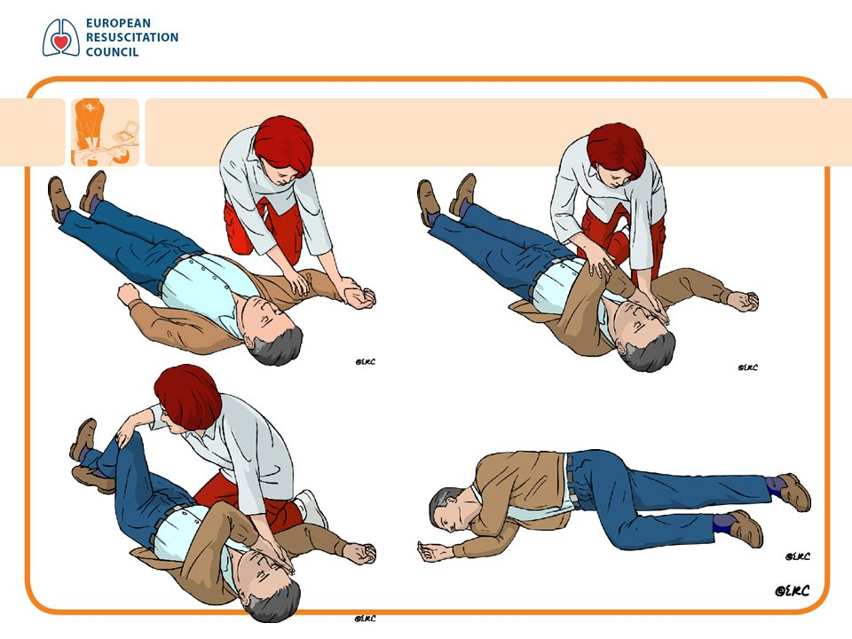
ZOTAVOVACÍ POLOHA na boku
jen pokud dýchá a není jinak zraněný!!!
doporučena u intoxikací (alkohol, drogy), po EPI záchvatu, při hromadných událostech.

Slide 17
ALGORITMUS ZÁKLADNÍ NEOKLADNÉ RESUSCITACE u DĚTÍ
1) KONTORLA VĚDOMÍ
2) VOLEJTE LINKU 155
3) ZPRŮCHODNĚNÍ DÝCHACÍCH CEST – BEZ ZÁKLONU HLAVY
4) 5 UMĚLÝCH VDECHŮ
5) 15 STLAČENÍ HRUDNÍKU (do 1/3 hrudníku, frekvence 100 stlačení
za minutu na střed hrudníku – prsty, jednou dlaní)

Slide 18
KRVÁCENÍ
Důležitá fakta:
- Celkový objem krve dospělého člověka
je přibližně 4,5 – 6 l.
- Zhruba s 10% ztrátou se tělo dokáže vyrovnat.
- Náhlá ztráta 1/3 krve už vede k rozvoji šoku.
- Poraněním velké tepny (pažní, stehenní, krční) lze vykrvácet do 60 – 90 s.

Slide 19
Druhy KRVÁCENÍ
Vnější:
TEPENNÉ
ŽILNÍ
VLÁSEČNICOVÉ
SMÍŠENÉ
Z VNITŘNÍCH OTVORŮ
Vnitřní:
Oblast břicha
Pánve
Hrudníku
Končetin
Hlavy

Slide 20
Projevy KRVÁCENÍ - TEPENNÉ
- Pulzující, vystřikující jasně červená krev
První pomoc KRVÁCENÍ - TEPENNÉ
- METODA PŘÍMÉHO TLAKU! PRSTY DO RÁNY, NEBO TLAKOVÝ OBVAZ
- Eventuelně přiložení zaškrcovadla, jen
ve vyhrazených situacích – viz Standardy pp ČČK.
- Přivolání ZZS.

Slide 21
Projevy KRVÁCENÍ - ŽILNÍ
- Vytéká tmavě červená krev bez pulzace
První pomoc KRVÁCENÍ - ŽILNÍ
- METODA PŘÍMÉHO TLAKU! PRSTY DO RÁNY, NEBO TLAKOVÝ OBVAZ
- Přivolání ZZS.

Slide 22
KRVÁCENÍ Z PŘIROZENÝCH TĚLNÍCH OTVORŮ
KRVÁCENÍ Z NOSU
- Po úrazu nebo spontánní
– PP: Posadíme postiženého, mírný předklon hlavy, stisk nosních křídel na 3 – 5 minut, studené obklady na čelo
a kořen nosu, při neúspěchu - zvlhčený GELASPON / GELITASPON / HYPROSORB + lehký stisk křídel.

Slide 23
KRVÁCENÍ Z PŘIROZENÝCH TĚLNÍCH OTVORŮ
KRVÁCENÍ ZE ZVUKOVODU
KRVÁCENÍ Z PLIC - vykašlávání
KRVÁCENÍ Z G.I.TRAKTU – zvracení krve
KRVÁCENÍ Z GENITÁLU A KONEČNÍKU

Slide 24
VNITŘNÍ KRVÁCENÍ
– např. břicho
PROJEVY: modřina, bolest, tvrdé (např. břicho), rozvoj šoku (viz. dále)
PRVNÍ POMOC: vhodná poloha, protišoková opatření, volat 155

Slide 25
VNITŘNÍ KRVÁCENÍ
– do dutiny lební
PROJEVY: ztráta vědomí, zvracení, bolest hlavy…
PRVNÍ POMOC: vyhovující poloha, nejlépe v leže, chlazení hlavy, volat ZZS

Slide 26
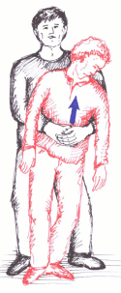
DUŠENÍ – cizím předmětem
PRVNÍ POMOC – dospělá osoba
1) Povzbudit ke kašli (i úderem mezi lopatky)
2) 5 úderů mezi lopatky.
3) 5 stlačení nadbřišku - Heimlichův manévr.
4) Upadne-li postižený do bezvědomí, pak pokračujeme dle pravidel resuscitace!!!

Slide 27
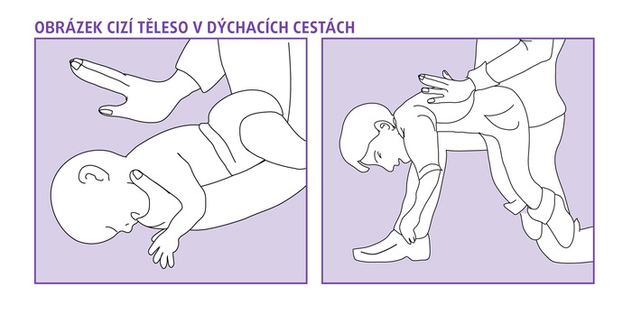
DUŠENÍ – cizím předmětem
PRVNÍ POMOC – novorozenci, kojenci, batolata:
1) Prohlédnutí ústní dutiny.
2) Sendvičový manévr + 5 úderů dlaní mezi lopatky směrem „ven“.
3) Při neúspěchu otočíme dítě obličejem nahoru s hlavou mírně skloněnou
a provedeme 5 stlačení hrudníku. Neustálá kontrola. Při bezvědomí – resuscitace, volání ZZS.

Slide 28
ŠOK
= reakce organismu na snížený objem kolující náplně krevního řečiště.
=obranná reakce organizmu
=bezprostředně ohrožuje postiženého na životě z důvodu selhávání krevního oběhu!

Slide 29
ŠOK – první pomoc
Zastavit vyvolávající faktor (krvácení)!
Protišoková opatření: TEPLO, TICHO
Protišoková poloha NE! – často kontraindikována!
Žádné léky, žádné tekutiny, transport jen odborný!

Slide 30
ZLOMENINY – příznaky:
Jisté:
Deformace končetiny
Nepřirozená pohyblivost
Prasknutí (zvuk)
Vyčnívající úlomek
Nejisté:
Bolest
Zduření
Otok
Ztráta funkce

Slide 31
ZLOMENINY – první pomoc:
Fixace kosti přes dva klouby.
Chlazení.
U otevřených zlomenin sterilní měkké obložení.
Zástava krvácení (prudké tepenné - zašrcovadlo, nedostupná místa - prsty do rány).
Prevence šokového stavu.

Slide 32
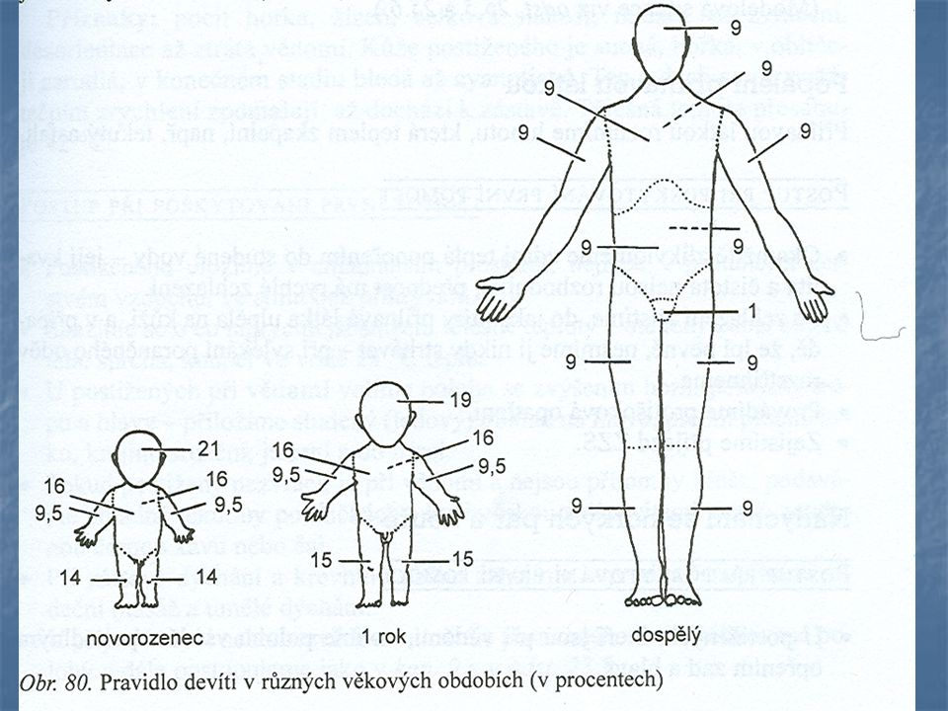
TEPELNÁ PORANĚNÍ ORGANIZMU
CELKOVÁ – přehřátí a podchlazení
LOKÁLNÍ – popáleniny a omrzliny
… pravidlo „9“

Slide 33
Ad. LOKÁLNÍ - POPÁLENINY
NEBEZPEČÍ INFEKCE - ZTRÁTA FUNKCE - ROZVOJ ŠOKU !!!
Rozvoj popáleninového šoku závisí na věku a fyzické konstituci jedince:
0 - 2 let = 5% povrchu těla
3 - 15 let = 10% povrchu těla
15 a výše = 15% povrchu těla

Slide 34
POPÁLENINY – první pomoc:
CHLAZENÍ: Co nejdéle, alespoň 15 min., čistou vodou! Pozor na podchlazení.
STERILNÍ KRYTÍ: Popáleninové roušky, prostěradla, krycí čtverce – vše STERILNÍ!!!
TECHNICKÁ OPATŘENÍ: Odstraníme všechny kovové předměty (prstýnky, řetízky, náramky).
PROTIŠOKOVÁ OPATŘENÍ

Slide 35
Ad. LOKÁLNÍ - OMRZLINY
Dělení:
I.stupeň – bledá až fialová kůže.
II.stupeň – nažloutlá kůže s puchýři.
III.stupeň – nenávratné poškození tkáně.
První pomoc:
- Promasírování, postupné celkové zahřátí, sterilní krytí
- Dezinfekce, krytí, antibiotika (mast Bactroban)
- Koupele v měsíčku, šalvěji 37°C, 45 min. s cvičením.
- Vlhké krytí (borová voda, hydrogely).

Slide 36
Ad. CELKOVÁ TEPELNÁ PORANĚNÍ
PŘEHŘÁTÍ
- omezení dalšího působení tepla
- chlazení a omývání
- zajištění čerstvého vzduchu
- studené nápoje – minerálky
PODCHLAZENÍ
- omezení dalšího podchlazení
- postupné ohřívání
- další oděv, zdroj energie
- nepodávat alkohol

Slide 37
DALŠÍ PORANĚNÍ
MOZKOLEBEČNÍ PORANĚNÍ
PORANĚNÍ PÁTEŘE A MÍCHY
OTEVŘENÁ PORANĚNÍ BŘICHA
PNEUMOTORAX

Slide 38
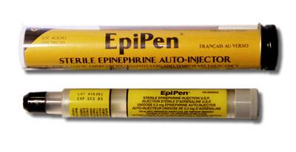
ANAFYLAXE
= silná systémová alergická reakce
Původce – bodnutí hmyzem, potravinová alergie, jiná cizorodá látka (např. léčivo)
První pomoc:
antihistaminikum, kortikoid, ADRENALIN

Slide 39
EPILEPTICKÉ STAVY
Příznaky:
- Kombinace tonických a klonických křečí.
- Ztráta vědomí.
- Pěna u úst, pomočení, pokálení.
Amnézie na událost.
První pomoc:
- Nepoužívat násilí.
- Odstranit z dosahu ostré a nebezpečné předměty.
- Zajištění klidu, možnost aplikace vlastních léčiv.
- Uvědomění ZZS.

Slide 40
DIABETES MELLITUS
= Oslabená, nebo nedostatečná funkce inzulínu v těle → Porucha metabolismu sacharidů.
Chronické onemocnění.
Tři základní typy:
1.Diabetes typu I.
2.Diabetes typu II.
3.Gestační diabetes

Slide 41
DIABETES MELLITUS - HYPERGLYKÉMIE
Příznaky:
Nastupuje pomalu (hodiny, dny).
Hodnota glykémie kolem 20 mmol/l.
Žízeň, slabost, nauzea, zčervenání pokožky.
Zápach acetonu z úst (ketoacidóza), Kussmaulovo dýchání (hluboké a většinou zrychlené).
V moči je cukr a aceton.
První pomoc:
- Anamnéza – diabetik.
- Tekutiny.
- Lékařské vyšetření.

Slide 42
DIABETES MELLITUS - HYPOGLYKÉMIE
Příznaky:
Rozvíjí se rychle.
Hodnota glykémie pod 2,7 mmol/l.
Bledost, studený pot, třes, dezorientace, ztráta vědomí.
První pomoc:
Podat cukr (jednorázově 20g), dostatečně zapít.
Sníst svačinu nebo menší jídlo.

Slide 43
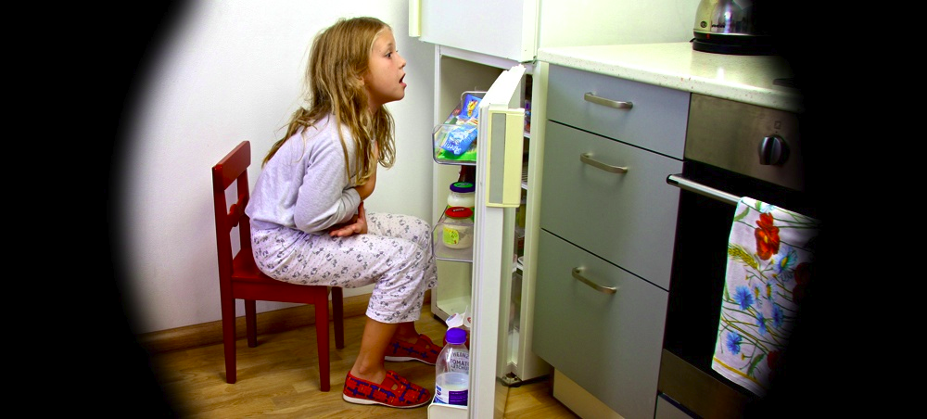
LARYNGITIDA / EPIGLOTITIDA
= Akutní zánět hrtanu
Virového původu
Štěkavý kašel, dušnost, otok hrtanu
PP: chlad, posazení, kortikoidy, inhalace
= Akutní infekce hrtanové příklopky
Bakteriálního původu
Horečka, potíže s polykáním, bez kašle, bez hlasu, bledost
PP: poloha v sedu, antipyretika, volat ZZS

Slide 44
DALŠÍ ONEMOCNĚNÍ
ZÁPAL MOZKOVÝCH BLAN (meningitida)
FEBRILNÍ KŘEČE
ASTMATICKÝ ZÁCHVAT
--------------------------------------------------------------
VYTAŽENÍ KLÍŠTĚTE
KOUSNÁ PORANĚNÍ (pes, had, hmyz…)

